Slide 1

Chào mừng các con học sinh lớp 2

Slide 2

Trò chơi khởi động

Slide 3

Câu 1:
Bốn chân như bốn cột nhà
Hai tai ve ve, hai ngà trắng phau
Vòi dài vắt vẻo trên đầu
Trong rừng thích sống với nhau từng đàn
Là con gì ?

Slide 4
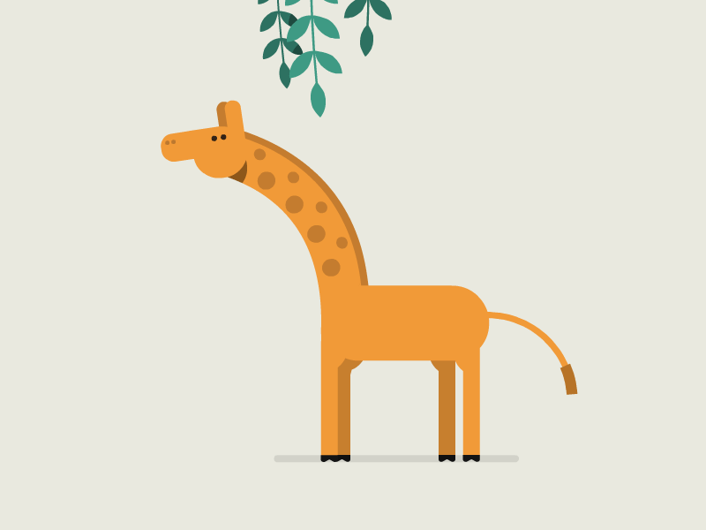
Câu 2:
Con gì cổ dài
Ăn lá trên cao
Da lốm đốm sao
Sống trên đồng cỏ?

Slide 5

Câu 3:
Lông vằn lông vện mắt xanh,
Dáng đi uyển chuyển nhe nanh tìm mồi,
Thỏ nai gặp phải hỡi ôi,
Muông thú khiếp sợ tôn ngôi chúa rừng - Là con gì?

Slide 6
Bài 4: Chú hổ trong rừng ( Tiết 2)
Chủ đề: Khu rừng nhiệt đới

Slide 7
Yêu cầu cần đạt
01
Nhận biết các bộ phận chính trên cơ thể của chú Hổ.
Tạo được các sản phẩm mĩ thuật theo chủ đề chú Hổ trong rừng bằng cách vẽ.
02
Cảm nhận được vẻ đẹp của con vật,…thông qua chấm, nét, hình màu, không gian trong sản phẩm mĩ thuật.
03
Nhận ra vẻ đẹp của con vật hung dữ, yêu quí động vật hoang dã, yêu thiên nhiên.., và có ý thức giữ gìn môi trường.
04

Slide 8

01
Khám phá

Slide 9
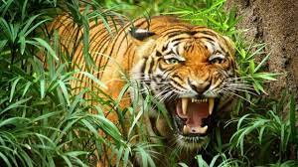
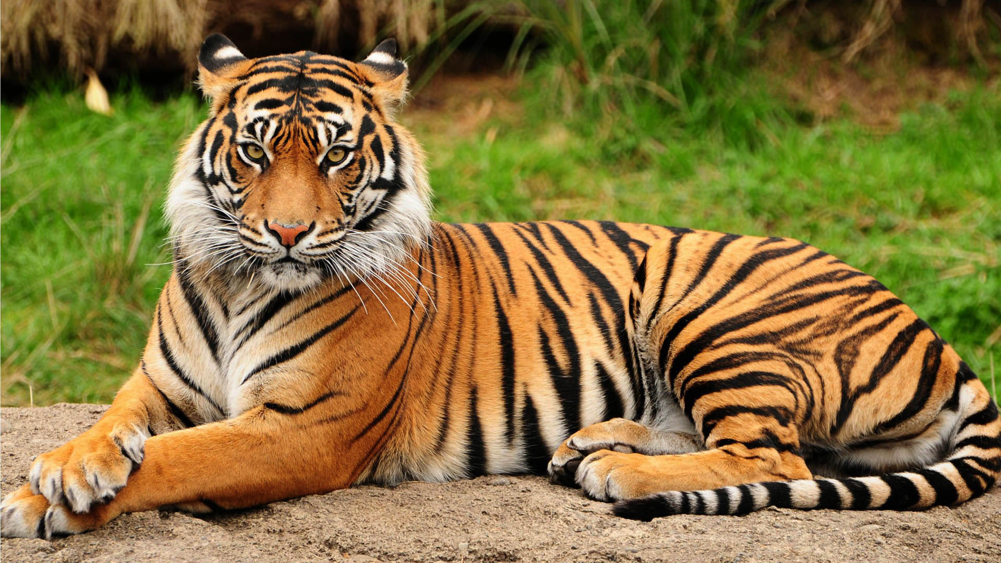
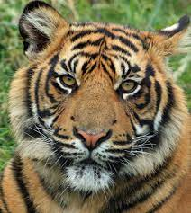
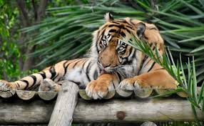
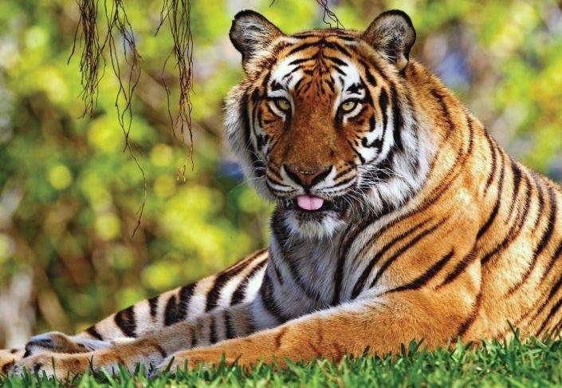
Quan sát và kể tên những bộ phận chính của chú Hổ

Slide 10

Bộ phận chính của chú hổ
Đuôi
Đầu
Thân
Vằn
Chân

Slide 11
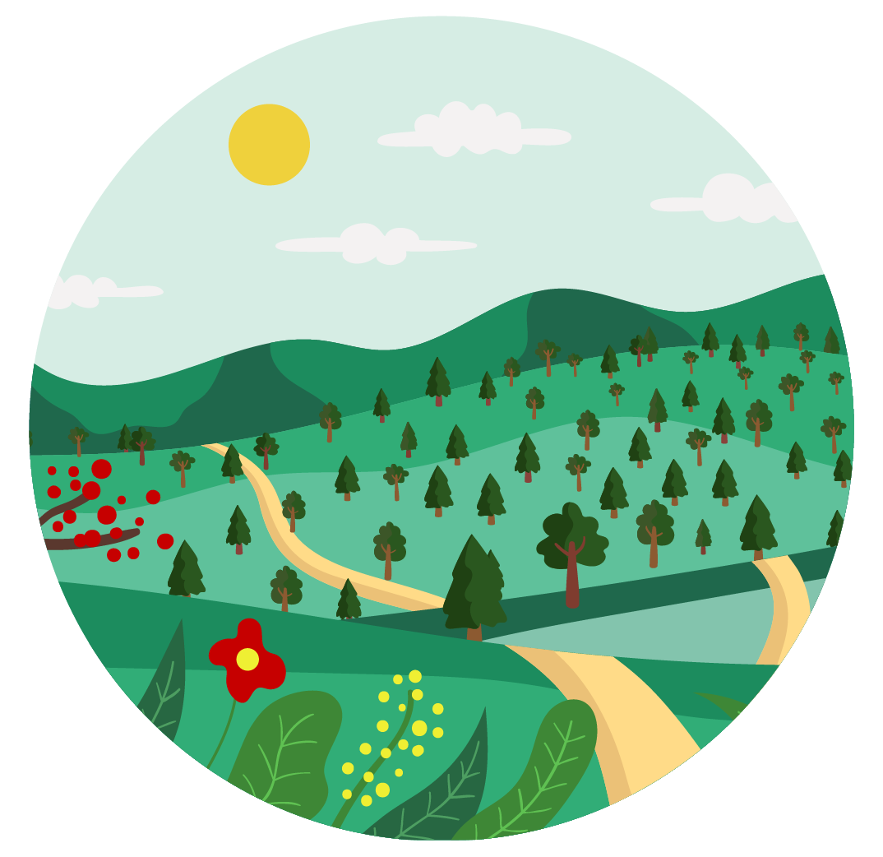
02
Kiến tạo kiến thức kĩ năng

Slide 12
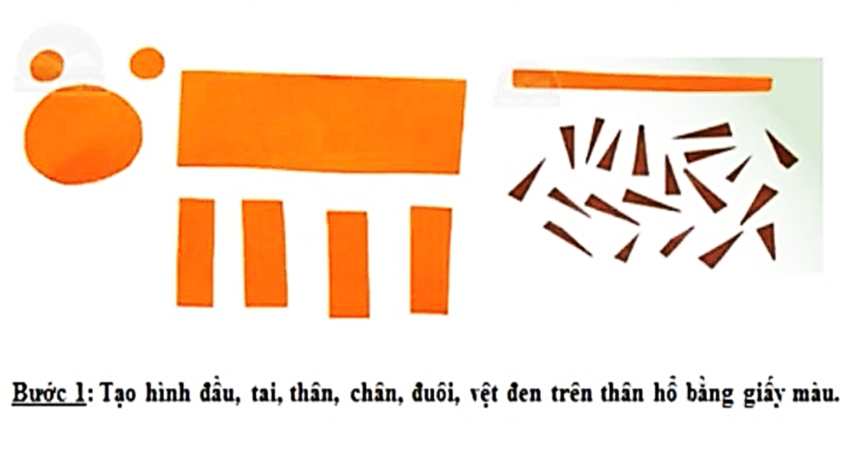
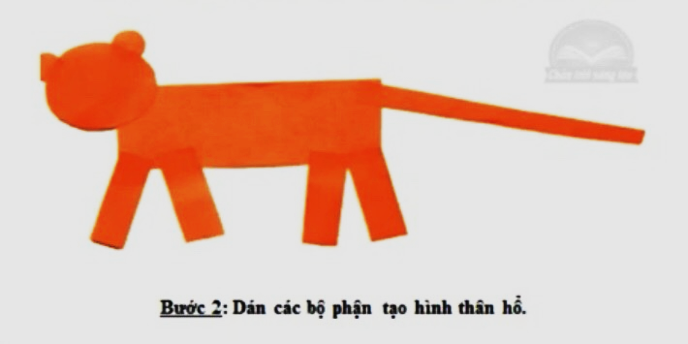
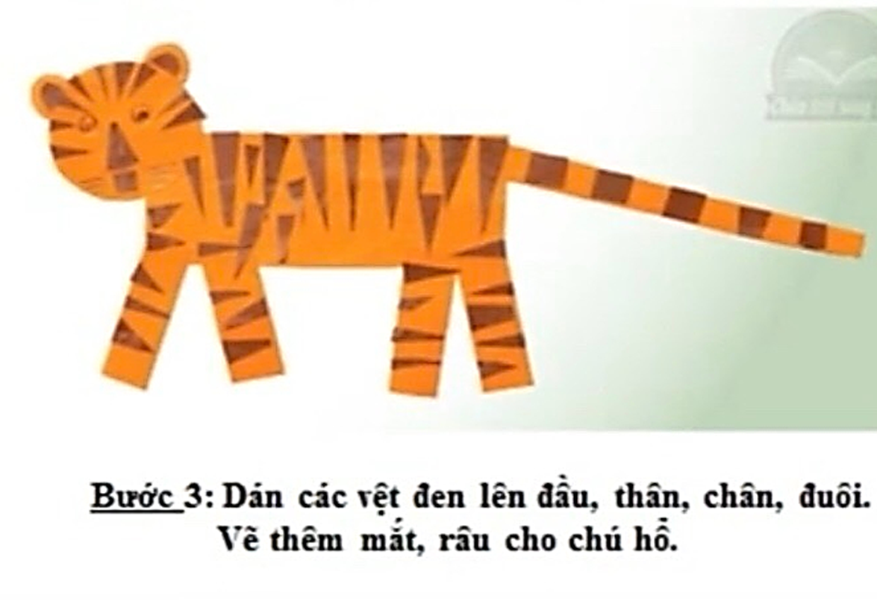
Các bước tạo hình chú hổ bằng hình thức cắt dán
Bước 1
Bước 2
Bước 3
Cắt tạo hình các bộ phận của chú hổ
Dán các bộ phận lại để tạo hình chú hổ
Dán các vệt đen và lên đầu, thân và đuôi. Vẽ thêm các chi tiết trên mặt

Slide 13


Slide 14
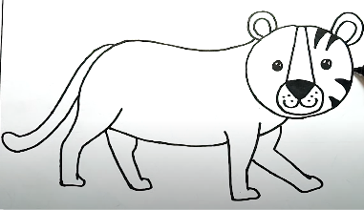
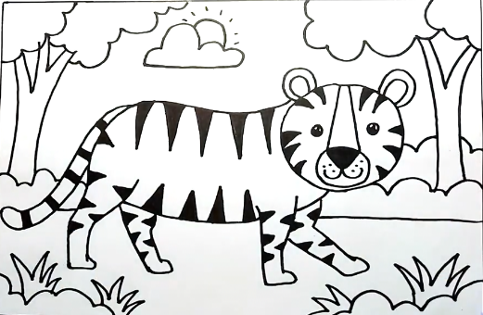
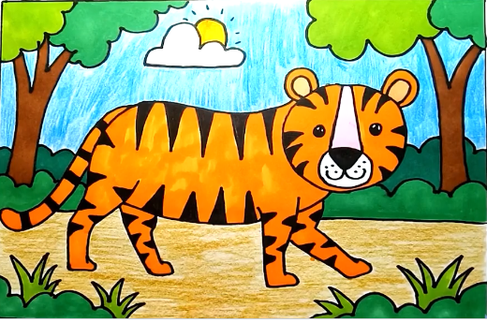
Cách thực hiện
Bước 1
Bước 2
Bước 3
Vẽ các bộ phận chính của chú hổ
Vẽ chi tiết và môi trường sống của chú hổ
Tô màu và hoàn thiện bức tranh

Slide 15
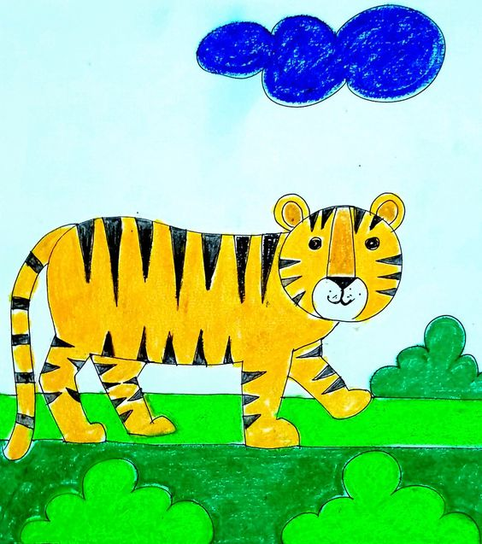
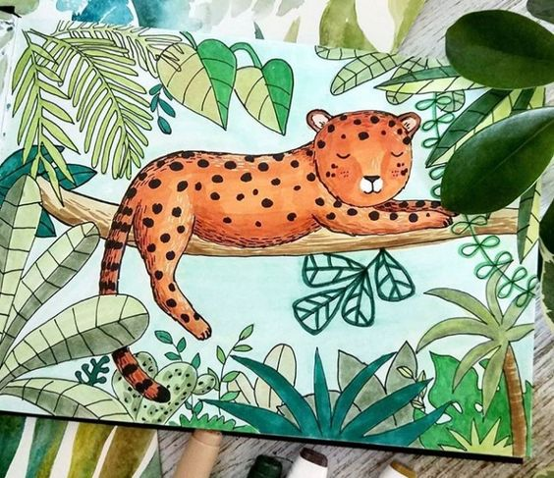
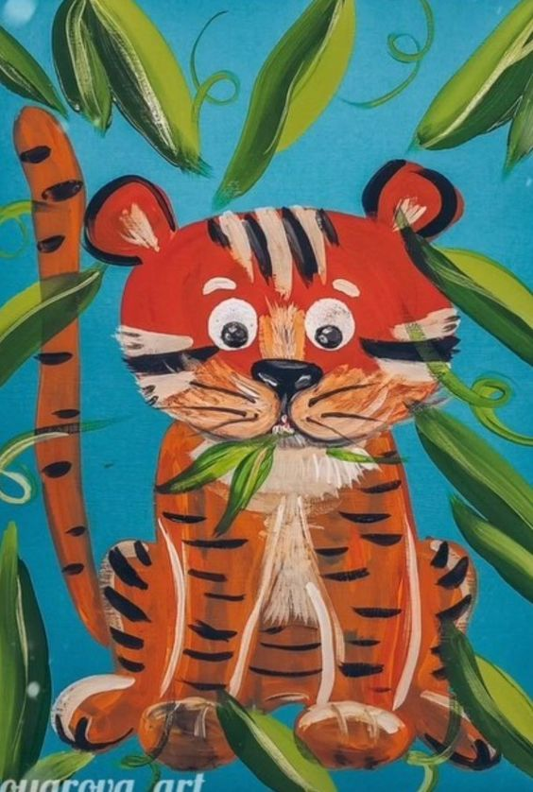
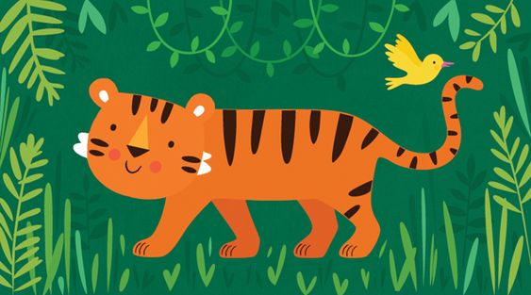
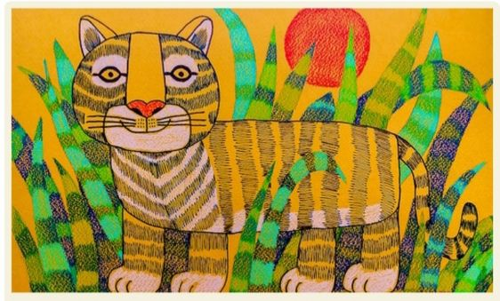

Slide 16
03
Luyện tập- sáng tạo

Slide 17

Hãy vẽ một bức tranh chú hổ theo ý thích

Slide 18
04
Phân tích – đánh giá
Hãy chia sẽ sản phẩm của mình đến những người thân trong gia đình hoặc bạn bè của con nhé !

Slide 19
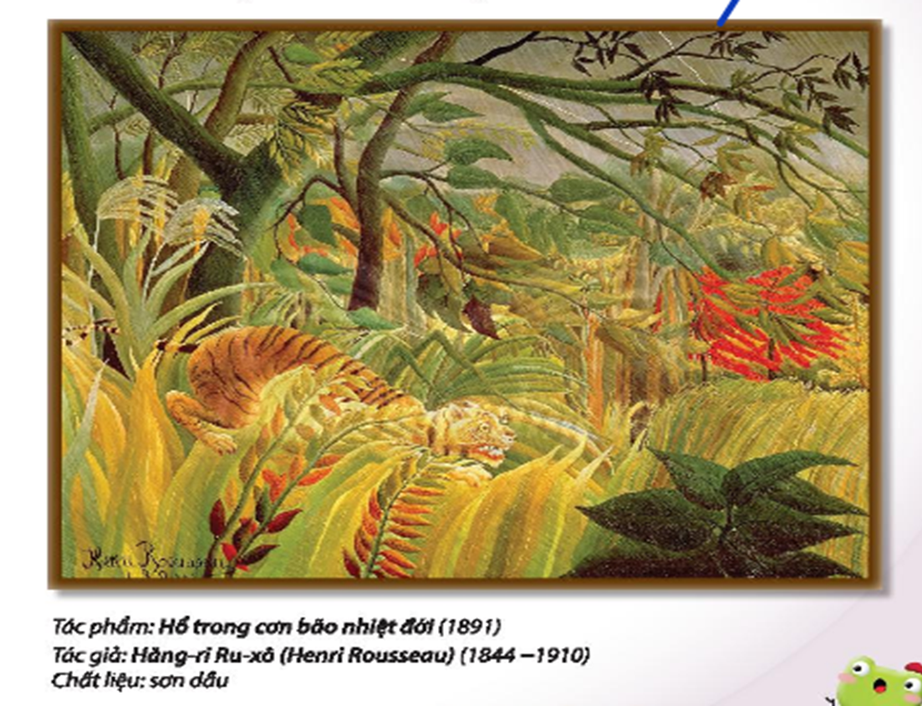

05
Vận dụng – phát triển

Slide 20
Thanks!
Hẹn gặp lại các con ở tiết học sau

